Slide 1
Çocuk felci

Slide 2
Çocuk felci nedir?
Çocuk felci (poliomyelit) poliovirüs denen bir virüsün sinir sistemine saldırması sonucu oluşan bir hastalıktır. Çocuk felcini en fazla geçirme tehdidi altında olan yaş grubu 5 yaşından küçük çocuklardır.
Dünya Sağlık Örgütü (WHO) verilerine göre, her 200 çocuk felci enfeksiyonundan 1'i kalıcı felce neden olmaktadır. Bununla birlikte, 1988'deki küresel çocuk felcinin yok edilmesi girişimi sayesinde, Amerika, Avrupa, Batı Pasifik ve Güneydoğu Asya gibi bölgeler bu hastalığı eredike etmişlerdir.
Ancak çocuk felci Afganistan, Pakistan ve Nijerya gibi bazı ülkelerde hala gözlenmektedir. Çocuk felcinin ortadan kaldırılması sağlık ve ekonomi açısından bütün dünyaya global olarak fayda sağlayacaktır.

Slide 3
Çocuk felci nasıl bulaşır?
Çok bulaşıcı bir virüs olan polio virüsü, bu hastalığı barındıran (enfekte) dışkı ile temas yoluyla bulaşır. Virüs barındıran dışkılara temas eden ya da yaklaşan oyuncaklar da çocuklar için risk oluşturmaktadır. Çok ender de olsa virüs bazen hapşırık veya öksürük yoluyla da bulaşabilir. Bunun nedeni virüsün bağırsaklar dışında boğazda da varlığını sürdürebilmesidir.
Akan suya veya sifonlu tuvaletlere sınırlı erişimi olan bölgelerde yaşayan insanlar, bulaşıcılık açısından daha yüksek risk altındadır. Bunun nedeni bu tip bölgelerde içme suyuna kontamine (virüslü, hastalıklı) insanın dışkısının karışabilmesidir.
Hamile kadınlar, HIV enfeksiyonu olan kişiler ya da küçük çocuklar gibi bağışıklık sistemi daha hassas olan bireyler, çocuk felci virüsüne en duyarlı kişilerdir.

Slide 4
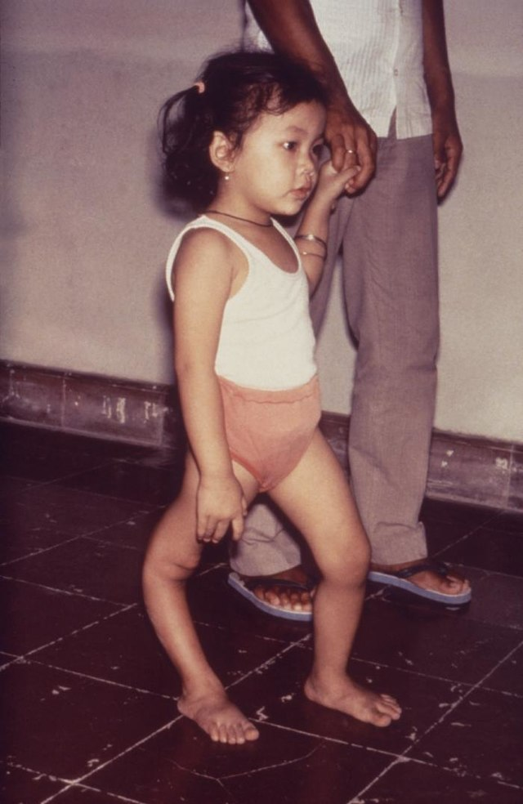

Slide 5
Çocuk felci nasıl teşhis edilir?
Çocuk felci hastalığı genel olarak belirtilere bakarak teşhis edilebilir. Doktorunuz fizik muayene sırasında refleksleri inceleyip, sırt ve boyun sertliği olup olmadığına dikkat eder. Teşhisi doğrulamak için laboratuvar testleri istenebilir. Boğazdan bir sürüntü alınması, dışkı testi ya da omurilik ve beyinin etrafını saran beyin omurilik sıvısından küçük bir parça alıp laboratuvara gönderilmesiyle polio virüsü varlığı doğrulanabilir.

Slide 6
Çocuk felci belirtileri nelerdir?
Poliovirus bulaşan kişilerin % 95 ila 99'unda herhangi bir semptom gözlenmediği (asemptomatik) tahmin edilmektedir. Bu durum subklinik polio olarak adlandırılır. Semptom gösterilmese bile, poliovirüs ile enfekte olan insanlar hala virüsü yayabilir ve fark etmeden başkalarına bulaştırabilir. Çocuk felci, felce neden olmayan (nonparalitik) semptomlara sahip olabildiği gibi, sinir sistemine ulaştığı durumlarda felç edici (paralitik) semptomlara da neden olabilir.
Paralitik olmayan çocuk felci semptomları:
Bu tip çocuk felci belirtileri ve semptomları 1 ila 10 gün arasında sürebilir. Gribe benzeyen semptomlarıyla aşağıdaki belirtiler gözlenir.
Ateş
Boğaz ağrısı
Baş ağrısı
Kusma
Yorgunluk
Menenjit

Slide 7
Çocuk felci belirtileri nelerdir?
Paralitik çocuk felci semptomları:
Çocuk felci vakalarının yaklaşık %1'i paralitik çocuk felci olarak gelişebilir. Paralitik çocuk felci, omurilikte (spinal çocuk felci), beyin sapında (bulbar çocuk felci) veya her ikisinde (bulbospinal çocuk felci) felce yol açar.
İlk semptomlar paralitik olmayan çocuk felcine benzer. Ancak bir hafta sonra, daha ciddi belirtiler görülecektir. Bu semptomlar aşağıdaki gibi sıralanabilir.
Refleks kaybı
Şiddetli spazmlar ve kas ağrısı
Gevşek ve sarkık uzuvlar (bazen vücudun sadece bir tarafında gözlenir)
Ani felç (geçici veya kalıcı olabilen)
Deforme olmuş uzuvlar (özellikle kalçalar, ayak bilekleri ve ayaklar)
Tam felç oluşması nadirdir. Tüm çocuk felci vakalarının %1’den azı kalıcı felce neden olur. Çocuk felci vakalarının %5 ila 10'unda ise virüs ölüme neden olabilir.

Slide 8
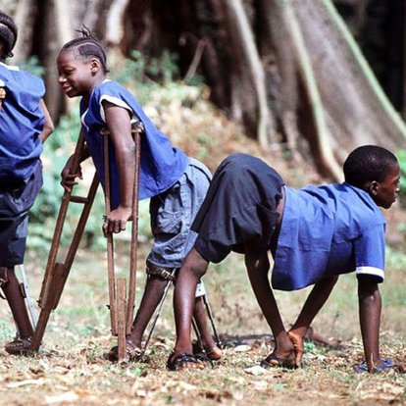

Slide 9
Çocuk felci nasıl tedavi edilir?
Çocuk felcinde virüsü durdurabilecek ya da virüse doğrudan etki edebilecek bir ilaç bulunmamaktadır. Bu nedenle tedavi, yaşam kalitesini arttırmak, ağrılarla başa çıkmak, oluşabilecek komplikasyonları önlemeye çalışmak üzerine odaklanmaktadır. Bu sebeple, hastalığa yakalanmadan aşılanmak ve çocukların aşılanmasını sağlamak son derece önemlidir.
Çocuk felci geçirilirken yapılabilecek en yaygın destekleyici tedaviler aşağıda sıralanmıştır:
Yatak istirahati
Ağrı kesiciler
Kasları gevşetmek için antispazmodik ilaçlar
İdrar yolu enfeksiyonları için antibiyotikler
Solunum için yardımcı olan taşınabilir solunum cihazları (ventilatörler)
Yürümeye yardımcı olmak için fizik tedavi veya ateller
Kas ağrıları ve spazmları hafifletmek için sıcak su torbaları veya sıcak havlular
Etkilenen kaslarda ağrı kontrolü için fizik tedavi
Solunum ve pulmoner problemlere yönelik fizik tedavi
Akciğer dayanıklılığını arttırmak için pulmoner rehabilitasyon
Gelişmiş bacak zayıflığı durumlarında tekerlekli sandalyeye veya başka bir mobilite cihazına ihtiyaç olabilir.

Slide 10
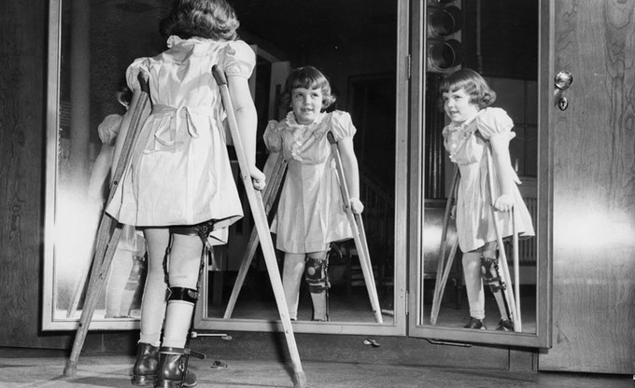

Slide 11
Çocuk felci nasıl önlenir?
Çocuk felci nasıl önlenir?
Çocuk felcini önlemenin en iyi yolu aşı olmaktır. Çocuk felcinin iki farklı aşısı bulunmaktadır. Bunlardan ilki oral iki damla şeklinde yapılan Oral Polio Aşısı (OPA=Canlı Aşı), diğeri koldan kas içerisine yapılan İnaktif Polio Aşısı (İPA=Ölü Aşı)’dır. Ülkemizde de etkili bir şekilde uygulanan polio aşılarının aşı takvimleri aşağıdaki şekilde özetlenebilir.
OPA: 6. ayını ve 18. ayını tamamlayan bebeklere ikişer damla ağızdan verilerek yapılır.
İPA: 2., 4., 6. ve 18. ayda 5’li karma aşının içinde uygulanır. Kas içine enjekte edilen bir aşıdır. İlköğretim 1. sınıfta olan çocuklara da 4’lü karma aşı içerisinde bir kere daha yine koldan kas içi yapılmaktadır. Böylece toplamda 5 kere yapılır.
Sağlıklı yetişkinler çocuk felci virüsü kapmak açısından yüksek risk altında değildir. En büyük risk, çocuk felcinin hala yaygın olduğu bir bölgeye seyahat ederken ortaya çıkmaktadır. Bu tür bölgeye seyahat edecek olanların aşı yaptırmaları gerekmektedir.
Aşılamanın önemi, aşılama politikasını aktif ve hızlı bir şekilde hayata geçiren Amerika Birleşik Devletleri'nin yıllar içerisinde gözlenen vaka sayısına bakınca ortaya çıkmaktadır. Amerika Birleşik Devletleri'nde 1952 senesinde 57,623 vaka ile zirve yapan çocuk felci vakası, Polio Aşılama Yardım Yasası'ndan bu yana azalarak devam etmiş ve hastalık 1979 senesinde eredike edilmiştir. Diğer bir değişle A.B.D.’de 1979'dan beri çocuk felci vakasına rastlanmamıştır.

